Slide 1
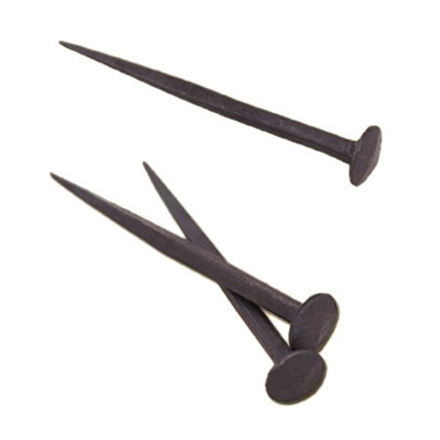
Kulturregion Eisenwurzen Oberösterreich
WWW.EISENWURZEN-OOE.AT

Slide 2
Kein altes Eisen in der Eisenwurzen
Das muss man gesehen, erlebt und gehört haben!
Alte Meister und junge Künstler leben in der Kulturregion Eisenwurzen eine spannende Vielfalt von Traditionen, Brauchtum, Jahrhunderte alten Handwerkskünsten und eine lebendige Kultur- und Naturverbundenheit. Einige Bräuche, bemerkenswertes altes Wissen und wertvolle Handwerkstechniken wurden bereits in das nationale Verzeichnis des immateriellen Kulturerbes in Österreich aufgenommen, auch die alten Buchenwälder in der Eisenwurzen sind als Teil des Nationalparks Kalkalpen inzwischen Teil des UNESCO Welterbes.
Moderne, innovative und global agierende Industriebetriebe, mittelständische Unternehmen und namhafte Handwerksbetriebe leben heute noch die Tradition der Eisenwurzen, die von Bergmännern vor fast eintausend Jahren am Erzberg begründet wurde. Sie entschieden sich der Sage nach nicht für „Gold für ein Jahr oder Silber für zehn Jahre, sondern für Eisen immerdar“.
Die Geschichte der Eisenwurzen ist heute nach wie vor in zahlreichen Museen- und Schaubetrieben lebendig. Einzigartig sind die noch immer aktiven Manufakturen für traditionelle Zaukerl, auch als Taschenfeiteln bekannt, hochwertige Maultrommeln,
Rüstungen, Schwerter, Jagd- und Militärwaffen sowie Qualitätssensen, die schon seit hunderten Jahren in der Eisenwurzen hergestellt werden. Prächtige Bürger- und Handelshäuserhäuser im historischen Stadtkern der alten Eisenstadt Steyr und im Eisenmarkt Weyer, repräsentative Hammerherrenanwesen und Werksgebäude der Schwarzen Grafen in der Eisenwurzen zeugen vom einstigen Reichtum der dominierenden Metallindustrie. Zur Geschichte der Eisenindustrie gehört aber auch die der Arbeiterschaft, der Holzknechte, der Bauern als Proviantlieferanten, der Versorgungswege auf dem Wasser, den Straßen, Wegen und Saumpfaden als auch die Geschichte der Steyrtalbahn und des Wilderer(un)wesens. Zeitzeugen erzählen in unseren Museen die spannenden Geschichten über die Menschen der Eisenwurzen, wie sie hier gelebt und gearbeitet haben.
Nicht nur die Kultur, auch die Wirtschaft lebt weiter. Die zahlreichen Hightech-Betriebe in der Region wie BMW-Steyr, die Steyr Arms Waffenmanufaktur, die MAN-Nutzfahrzeuge Produktion, Steyr-Motors, Steyr-Case Traktoren und auch etwas weiter entfernt die VOEST sind die Nachfahren der einst blühenden Eisenbetriebe in unserer Region. Täglich fahren auch heute noch die schweren Erz Züge vom Erzberg durch das Ennstal zur VOEST nach Linz.

Slide 3
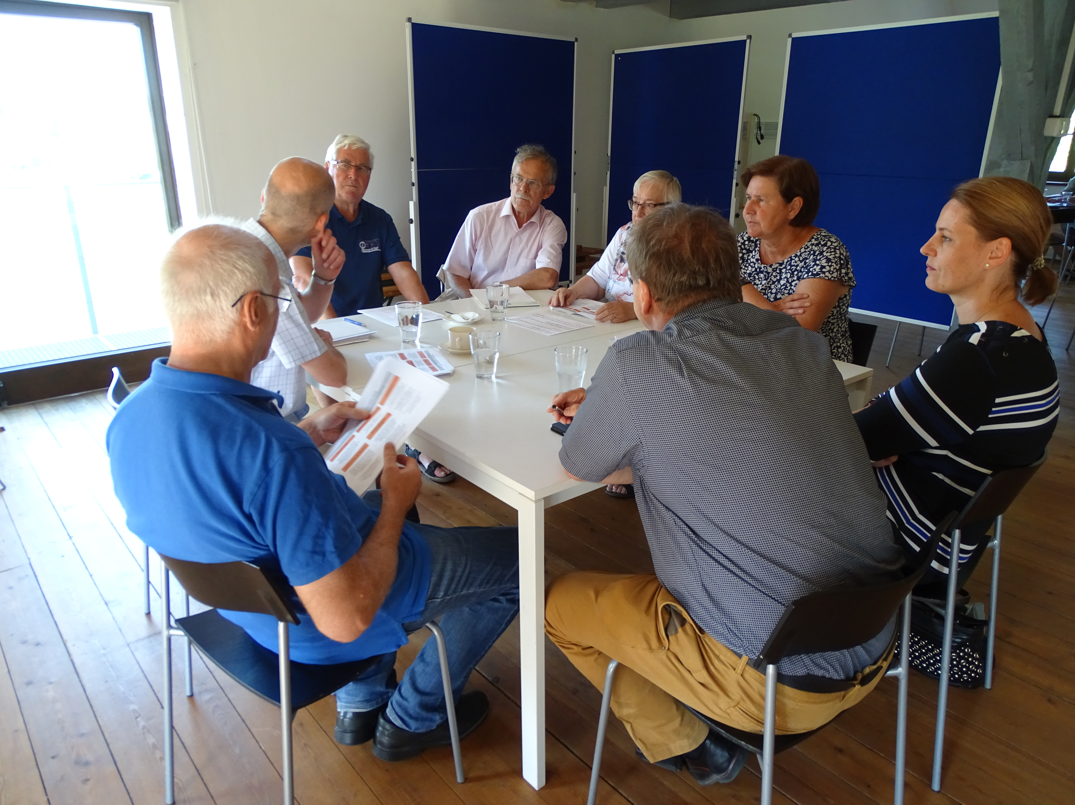
Unser Leitbild
und unsere Ziele 2019++

Slide 4
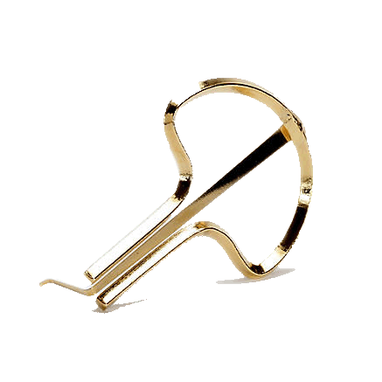
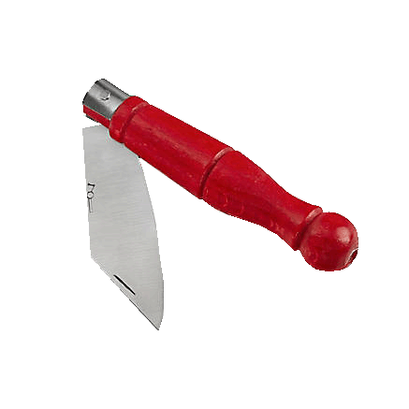
Leitbild / Motto 2019++
1
2
Zukunft
Braucht
Herkunft
3
4

Slide 5
Ziele 2019++
Unterziel 1.1 – Gemeinsame Angebotsentwicklung der Museen und Schaubetriebe
Unterziel 1.2 – Gemeinsame Kommunikationsmaßnahmen nach außen
Unterziel 1.3 – Austausch und Kommunikation zwischen den Vereinsmitgliedern (nach innen)
1
Unterziel 2.1 – Weiterbildung für ehren- und hauptamtliche Museumsaktive
Unterziel 2.2 – Vermittlungsprogramme für junge Menschen im schulischen und außerschulischen Bereich
Unterziel 2.3 – Vermittlungsprogramme für neue Zielgruppen
Unterziel 2.4 – Weiterbildungs- und Vermittlungsprogramme für Entscheidungsträger*innen
2

Slide 6
Ziele 2019++
Unterziel 3.1 – Entwicklung von Begegnungsformaten für Einheimische, Zugezogene und Reisende
Unterziel 3.2 – Vernetzung der Bewohner*innen über die Schnittstelle Museum
3
Unterziel 4.1 – Aufbau von strategischen Kooperationen mit den Tourismusverbänden
Unterziel 4.2 – Schaffung von Synergien mit metallverarbeitenden Großbetrieben
Unterziel 4.3 – Bewusstsein für das Wirtschaftssystem Museum schaffen
Unterziel 4.4 – Vernetzung mit dem regionalen Handwerk ermöglichen
4

Slide 7
Ziele 2019++
Unterziel 1.1 – Gemeinsame Angebotsentwicklung der Museen und Schaubetriebe
Unterziel 1.2 – Gemeinsame Kommunikationsmaßnahmen nach außen
Unterziel 1.3 – Austausch und Kommunikation zwischen den Vereinsmitgliedern (nach innen)
Projekte – Gemeinsame Exkursionen zu Best Practice Beispielen, Projekt Eisenwurzen Archiv & Depot, gemeinsam Ausstellungen entwickeln und umsetzen, Museumsstandorte gemeinsam entwickeln, Zielgruppenanalyse
Projekte – Leitfaden Kommunikationsstrategie zusammen mit den Vereinsmitgliedern entwickeln, Stabstelle für Kommunikationsarbeit nötig, analoge & digitale Kommunikation umfasst auch Zusammenarbeit mit Gemeinden und Tourismusverbänden, Präsentationsfolder, Website unterstützen Kommunikation, Entwicklung 2019 – Umsetzung 2020
1
Projekte – Stammtische (2-4/ Jahr) – gegenseitiges Kennenlernen, kennenlernen der Museen & Vernetzen auch mit BürgermeisterInnen und Kulturausschussmitgliedern, jährliche Exkursion zu einem anderen Museumsnetzwerk mit speziellem Thema zum Lernen für uns
Unterziel 2.1 – Weiterbildung für
ehren- und hauptamtliche Museumsaktive
Unterziel 2.2 – Vermittlungsprogramme für junge Menschen im schulischen und außerschulischen Bereich
Unterziel 2.3 – Vermittlungsprogramme für neue Zielgruppen
Unterziel 2.4 – Weiterbildungs- und Vermittlungsprogramme für Entscheidungsträger*innen
Projekte – Ein jährliches Weiterbildungsprogramm für MuseumsmitarbeiterInnen in Zusammenarbeit mit dem Museumsverbund OÖ, Themen = professionelle Vermittlungsangebote, Finanzierung, Archivierung,………, Bewerbung der Angebote des Museumsverbundes OÖ bei den Mitgliedern, Schulungen durch Wissensträger des Vereins,….
Projekte – Heimatkunde-update als unser Vermittlungsangebot für Volksschulen (Erweiterung und Reaktivierung des „Steyrtal-Junior Arbeitsheftes für Kinder“. Gemeinsame Entwicklung von Vermittlungsprogrammen mit HTL`s
2
Projekte – Lehrlinge und ehemalige, gerade pensionierte Mitarbeiter der regionalen, metallverarbeitenden Gewerbe- und/oder Industriebetriebe sollen mittels eines Zeitzeugenprojektes und anderen neuen Vermittlungsprogrammen als Mitarbeiter und Besucher für die Museen gewonnen werden. Industrie 1.0 Erfahrung soll Einzug in die Museen finden und eine breite Öffentlichkeit in den sozialen Medien und der regionalen Presse finden. Ebenso sollen die Besucher der Region (Radtouristen, Wanderer,…) mittels Geheimtipps und Geheimrouten verstärkt für die Museen interessiert werden.
Projekte – Weiterbildungsprogramme und Aktivitäten für die EntscheidungsträgerInnen in den Mitgliedsgemeinden und der regionalen Politik zum besseren Verständnis ihrer Museen und der Museumsarbeit (identitätsstiftender Charakter, Finanzierung, Renovierung, Nutzungspotentiale, Umwegrentabilität, Imagebildung), Fachexkursionen, Fachreferate, Coaching der Gemeinden bei konkreten Museumsprojekten (Z.B. Renovierungsprojekte)

Slide 8
Ziele 2019++
Unterziel 3.1 – Entwicklung von Begegnungsformaten für Einheimische, Zugezogene und Reisende
Unterziel 3.2 – Vernetzung der Bewohner*innen über die Schnittstelle Museum
Projekte – professionelles Storytelling mit authentischen Persönlichkeiten, aufzeichnen auf youtube und Publikation in sozialen Medien, mediale Publikationen, Themenhefte. Kooperation mit Historikern, Videomachern und Zeitungen, ein Eventformat wird entwickelt, z.B. Generationenkaffee, Generationen im Museum, Museumskaffee, Lange Nacht der Geschichtenerzähler – auch mit Geschichten aus dem 21. Jahrhundert. Außerdem Unterkünfte und Gastroangebote mit Begegnungscharakter, creative- and slow tourism
3
Projekte – Museen mit räumlichen Anpassungen zu örtlichen Begegnungszentren/ Begegnungsorten machen
Unterziel 4.1 – Aufbau von strategischen Kooperationen mit den Tourismusverbänden
Unterziel 4.2 – Schaffung von Synergien mit metallverarbeitenden Großbetrieben
Unterziel 4.3 – Bewusstsein für das Wirtschaftssystem Museum schaffen
Unterziel 4.4 – Vernetzung mit dem regionalen Handwerk ermöglichen
Projekte – Bindeglied zwischen Museen und Tourismusverbänden/ Nationalpark/ Landesausstellung 2021, Packages im Kultur- und auch im Wirtschaftstourismus werden gemeinsam entwickelt, die Museumshops professionalisieren ihre Angebote und kooperieren im Einkauf (Shop-Konzept), Eisenwurzen-Scouts unterstützen roten Faden durch die Region.
4
Projekte – strategische Kooperationen aufgebaut auf das gemeinsame kulturelle Erbe, Sponsoringkonzept, gemeinsame Besuchsrouten für Wirtschaftstourismus entwickeln, Kooperation mit Betrieben für gemeinsame Musemsshop Objekte
Projekte – Factsheet Wertschöpfung Museen, Argumentationshilfe für Museumsverantwortliche schaffen, Öffentlichkeitsarbeit in der Region
Projekte – Event zusammen mit dem regionalen Handwerk veranstalten, gemeinsamer dezentraler Museumsshop mit Produkten aus dem regionalen Handwerk, Kooperation mit dem Steyr-Werke Makerspace oder Entwicklung eines eigenen, solchen Formats

